Slide 1

PHÒNG GIÁO DỤC & ĐÀO TẠO QUẬN LONG BIÊN
TRƯỜNG MẦM NON HOA SỮA
Lĩnh vực: Phát triển nhận thức
Đề tài: Khám phá nghề bác sĩ
Lứa tuổi: 4- 5 tuổi
Giáo viên: Bùi Thị Thu Hằng

Slide 2
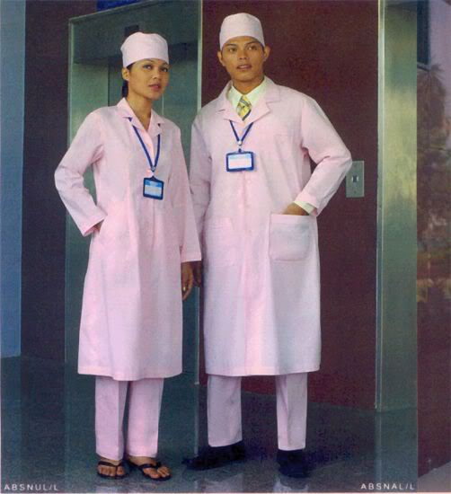


Slide 3
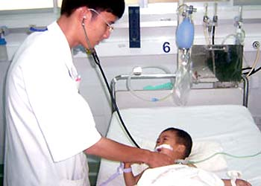

Slide 4
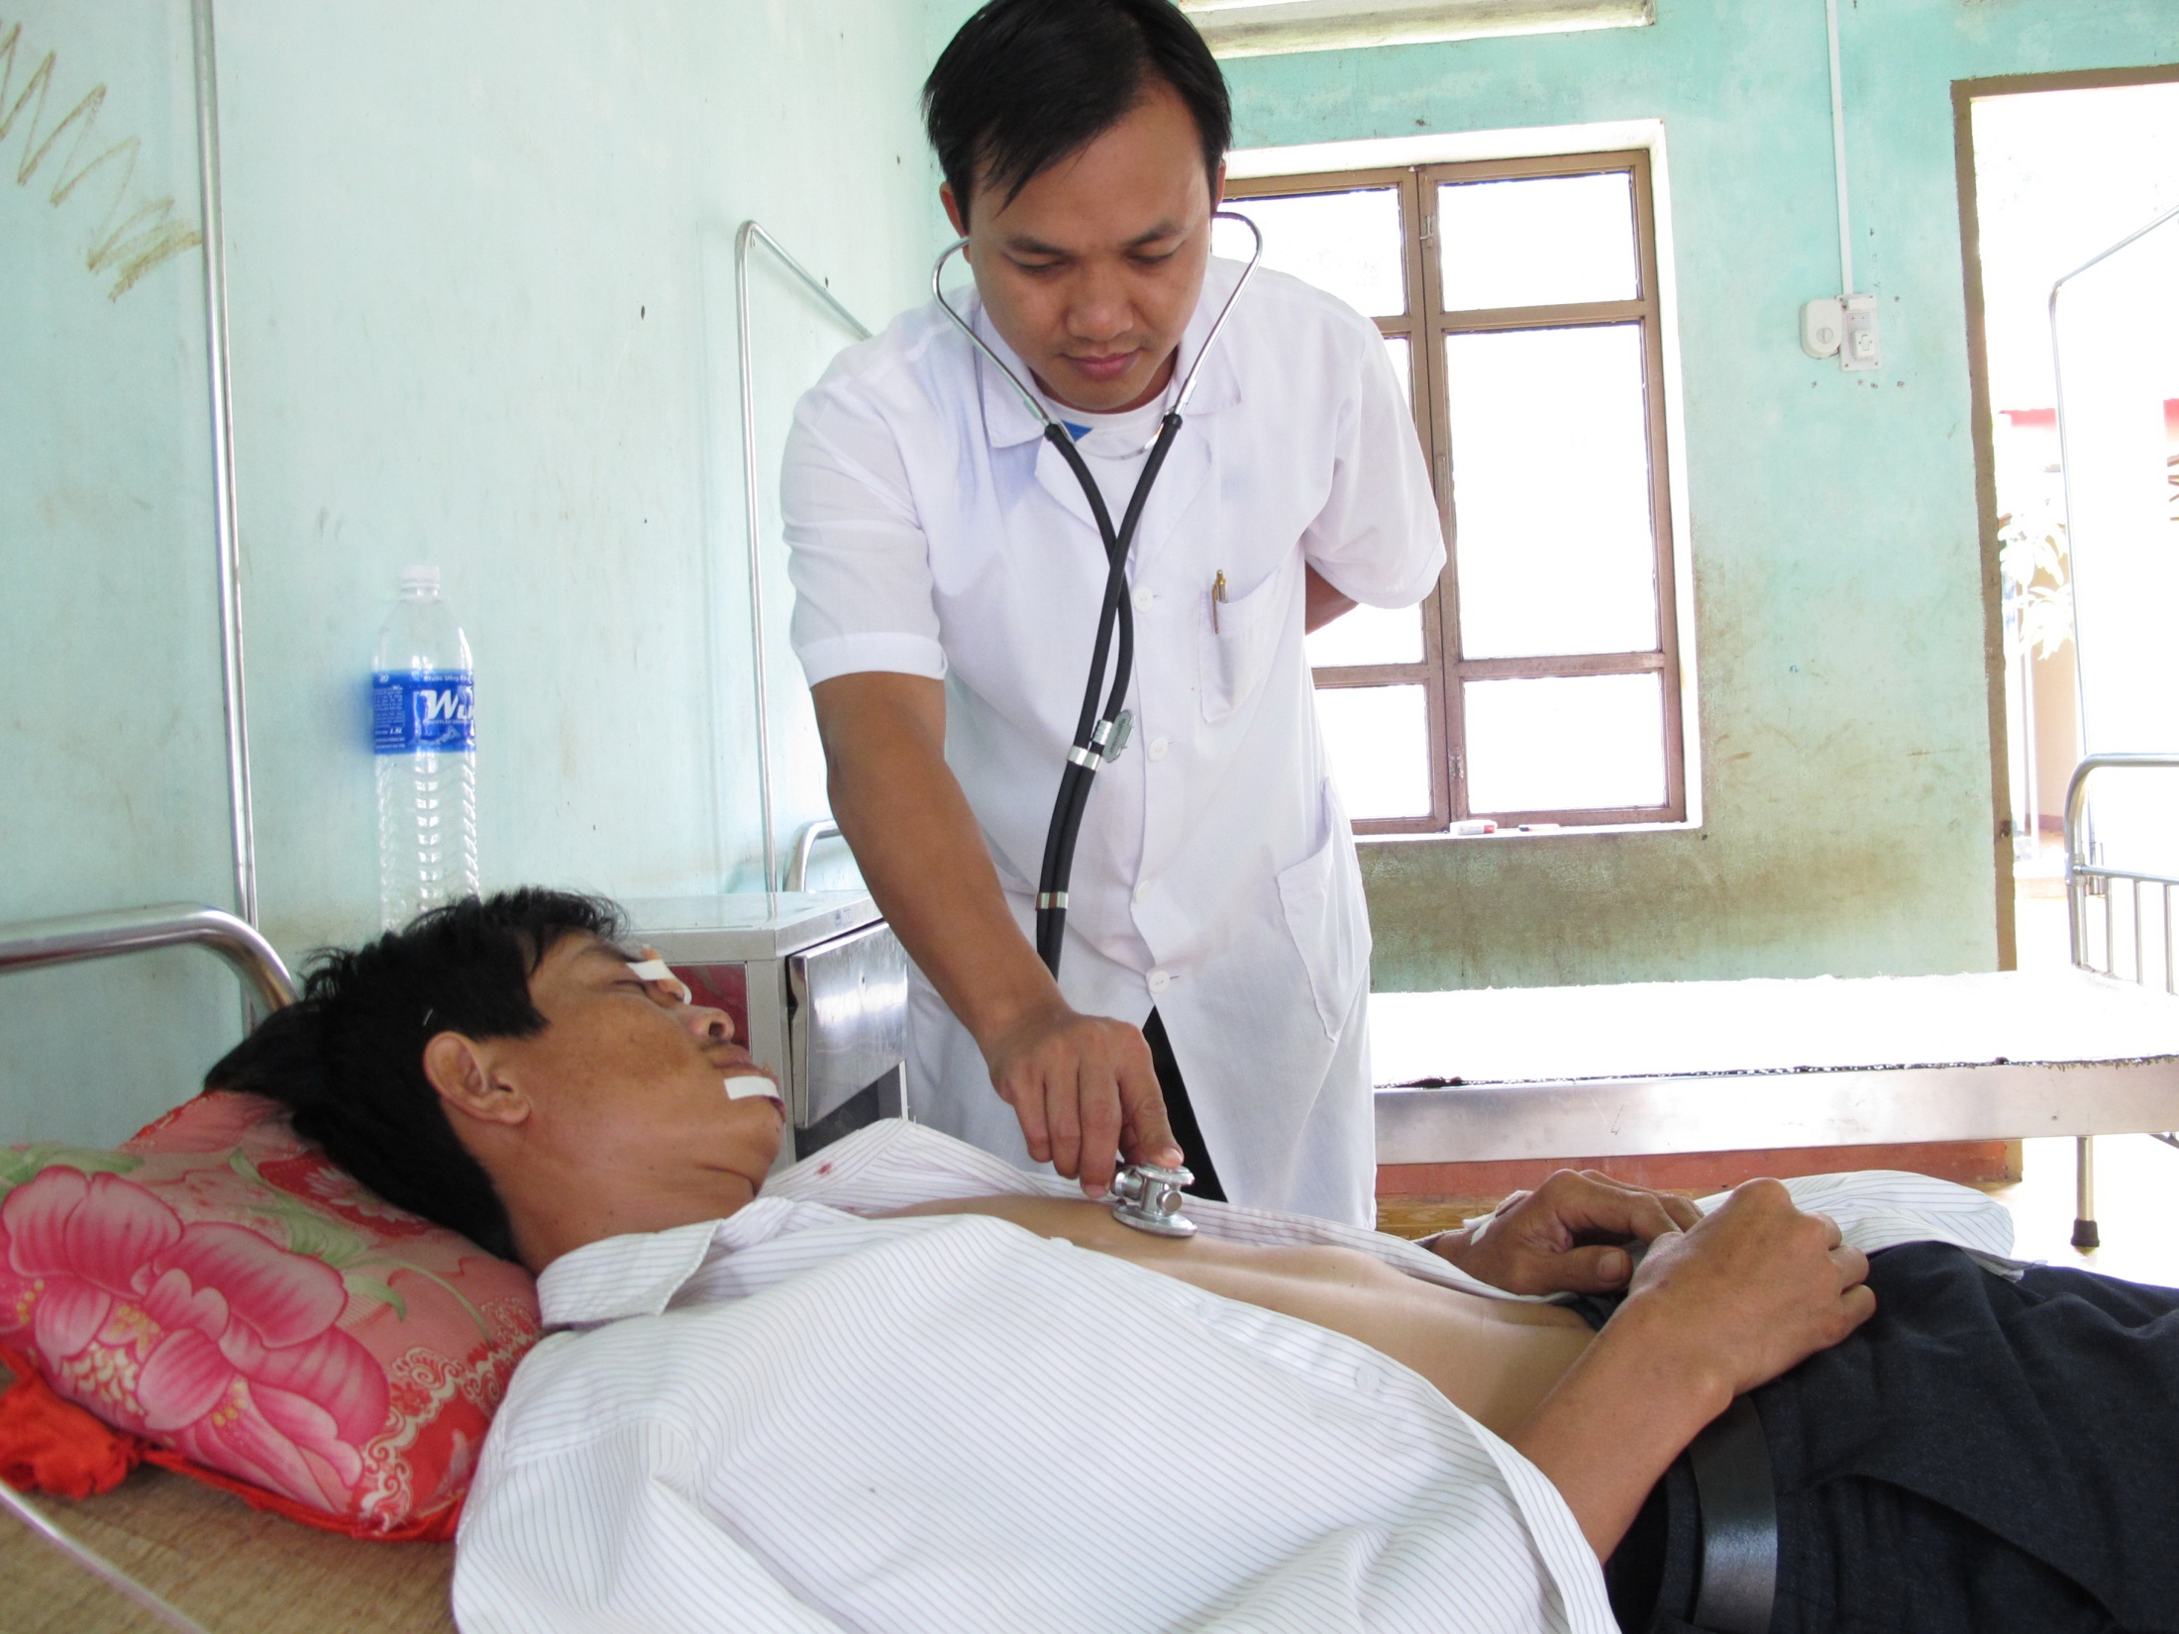

Slide 5
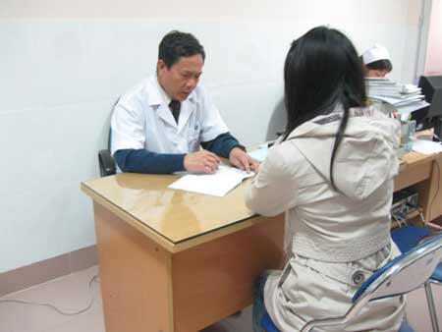

Slide 6
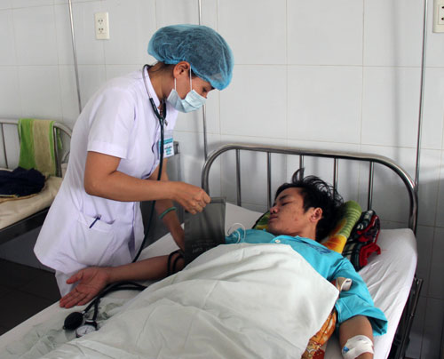

Slide 7
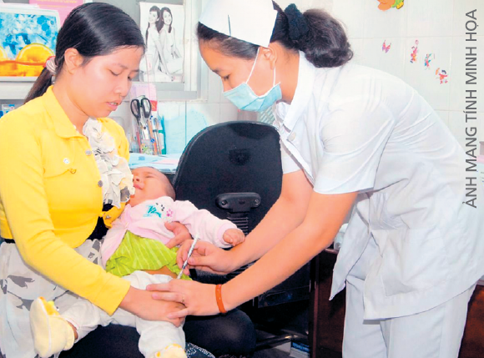

Slide 8


Slide 9
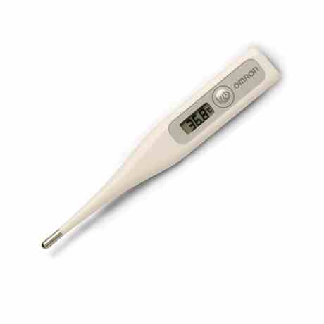

Slide 10


Slide 11


Slide 12


Slide 13
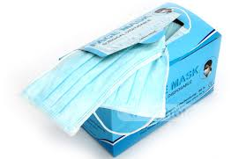

Slide 14
